Slide 1
UML 다이어그램 발표
고원준, 송인용, 최문석

Slide 2
목차
UseCase Diagram
Activity Diagram
Class Diagram
Sequence Diagram
Communication Diagram
Statement Diagram
Software Diagram

Slide 3
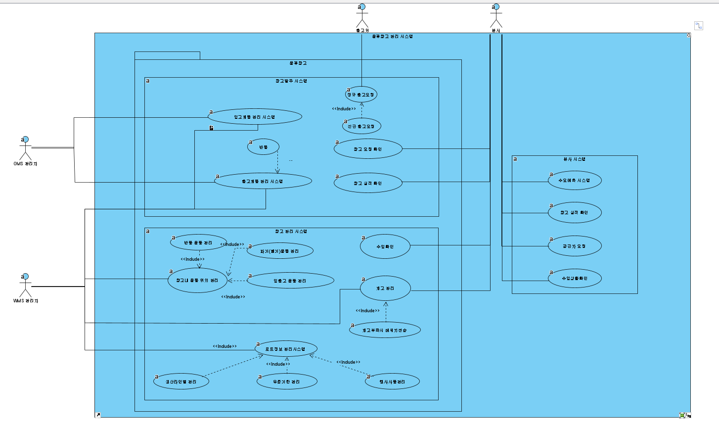
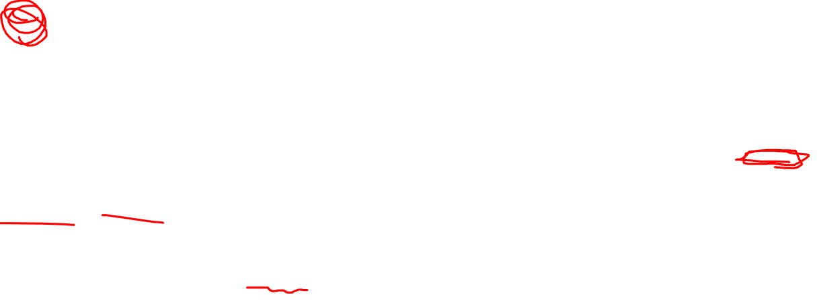
UseCase Diagram

Slide 4
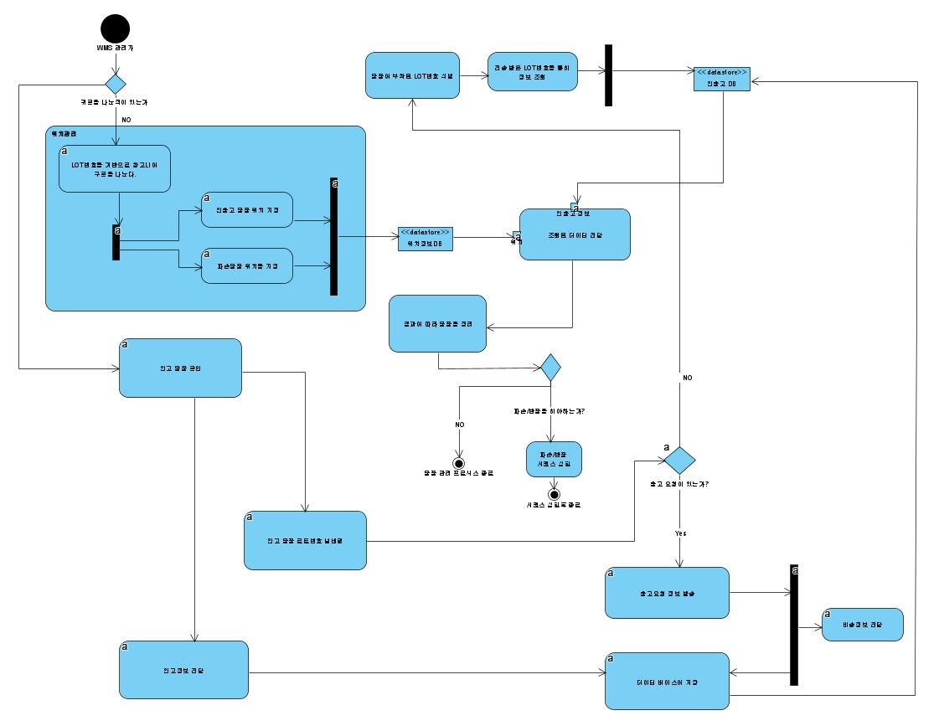
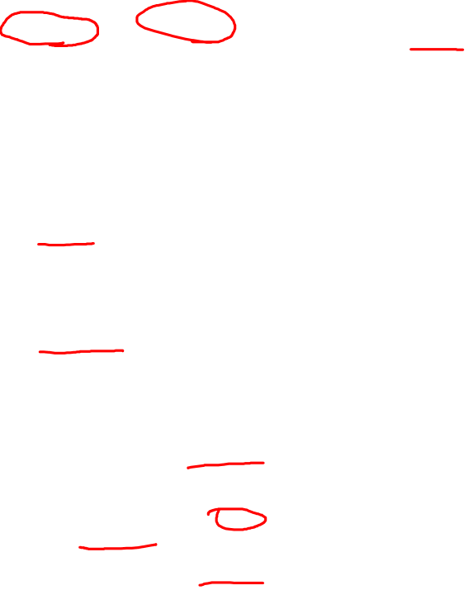
ActivityDiagram
창고내 물품관리

Slide 5
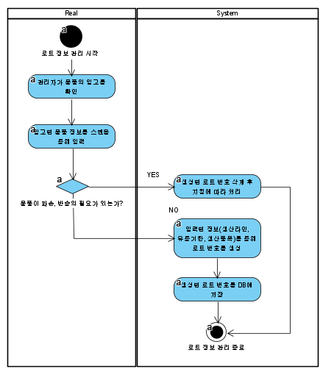
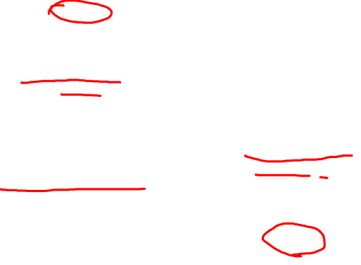
로트정보 관리

Slide 6
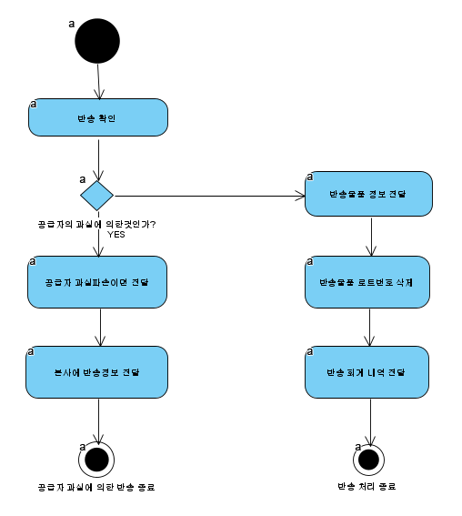
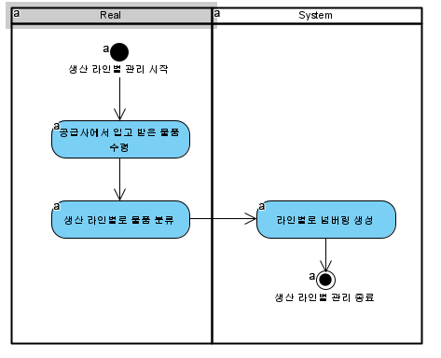

반품/파기 관리
생산라인별 관리

Slide 7
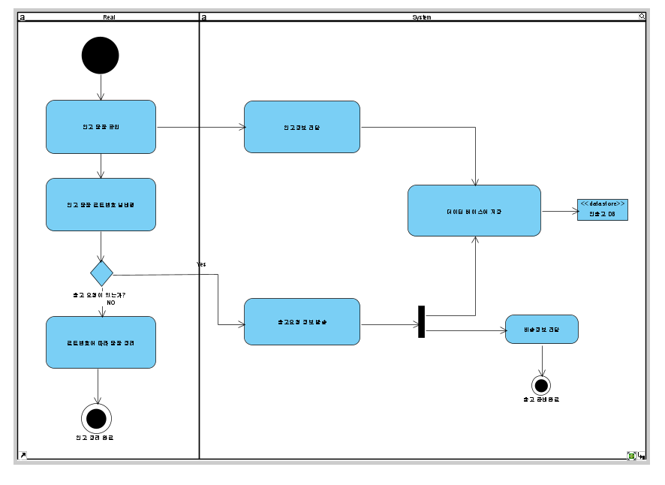
입출고 물품 관리

Slide 8
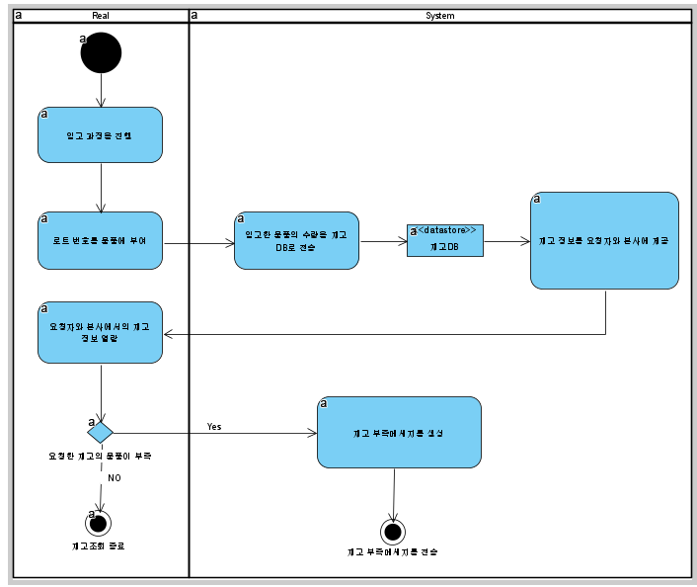

재고 관리

Slide 9
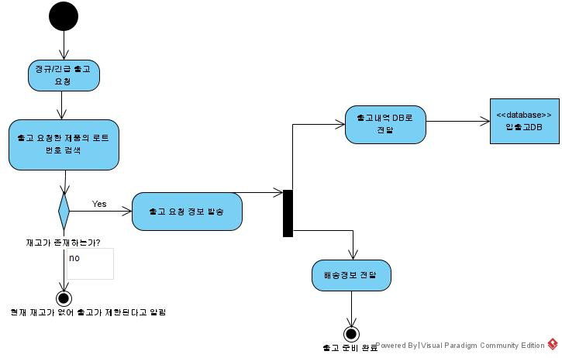

Activity Diagram
Notes:
물류창고가 출고 요청을 처리하는 Activity Diagram 입니다.
출고 요청이 들어오면 먼저 요청한 제품의 재고 상황을 확인한뒤 만일 재고가 없을 경우 출고처에 출고가 제한될 수 있음을 알려 줍니다.
출고가 가능할경우 입출고 내역을 관리하는 DB에 출고 내역을 전달하면서, 배송을 처리하는 부서/직원에게 배송정보를 전달하여 출고 준비를 합니다.

Slide 10
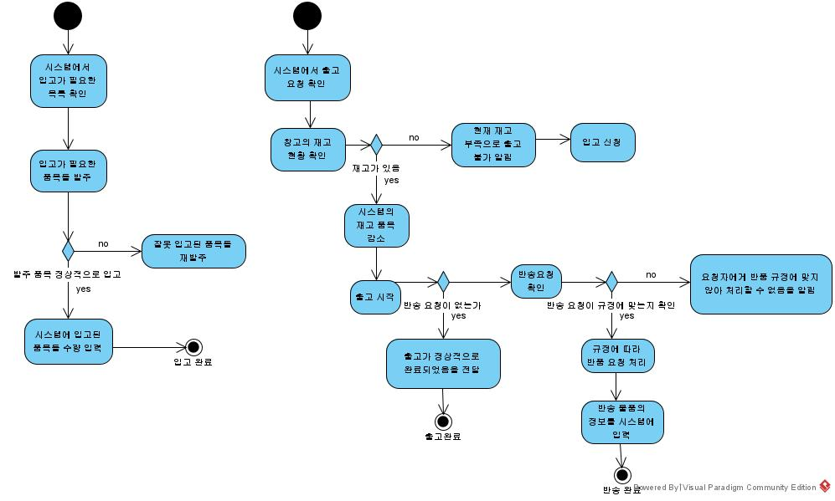
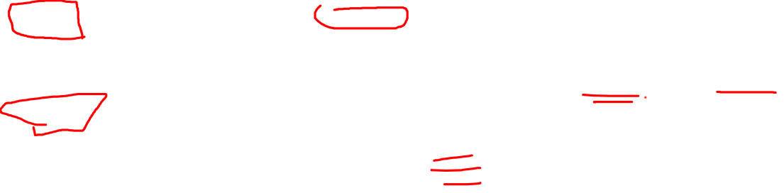
Activity Diagram
Notes:
1. 물류창고가 시스템을 통해 입고 / 출고를 관리하는 과정을 나타낸 Activity Diagram 입니다.
-입고
시스템을 통해 현재 입고가 필요한 목록을 확인
입고가 필요한 품목들 발주 요청
정상적으로 발주가 완료되었을 경우 시스템 재고 수량 수정 / 발주가 정상적으로 완료되지 않을 경우 다시 발주 신청
-출고
1.시스템을 통해 출고 요청들을 확인
2.창고의 재고 상황을 확인하여 만일 재고가 부족한 품목들은 입고 신청 /
3. 재고가 있을 경우 출고 시작 및 시스템에서 출고한 품목의 재고 감소
4. 반송 요청이 없을 경우 출고 정상적으로 완료
ㄴ반송 요청이 있을 경우 반송 요청이 규정에 맞는지 확인
5-1 반송 규정에 맞을 경우 규정에 맞게 반송 처리후 반송 품목의 정보를 시스템에 입력
5-2반송 규정에 맞지 않을 경우 규정에 맞지 않아 반송 처리를 할 수 없다고 알림

Slide 11
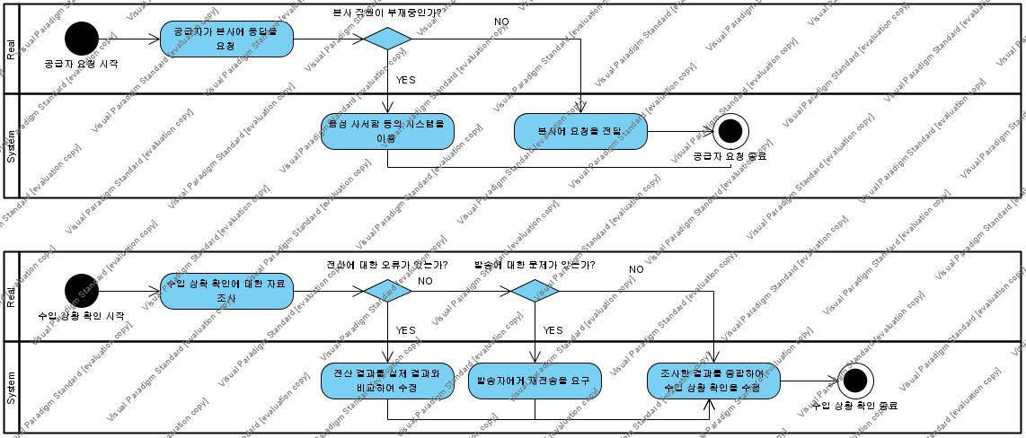
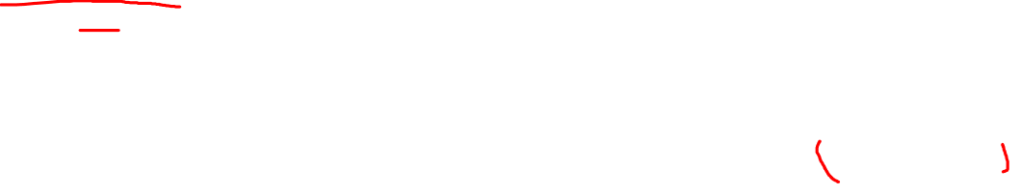
P06 Activity Diagram
Notes:
공급자 요청 : 공급자가 본사에 요청을 응답하면 시스템이 본사 직원에게 공급자가 응답을 요청하였다고 전달하거나, 본사 직원이 부재중일 시 다른 시스템을 이용하여 응답 요청이 있었다는 사실을 전달해 줌.
수입 상황 확인 : 수입 상황 확인 시스템을 수행하면 전산이나 발송에 오류가 있었는지를 파악하고 오류가 있었을 시 그 오류와 실제 수입 상황을 비교하여 수입 상황을 종합하여 다시 요청자에게 전달해 줌.

Slide 12
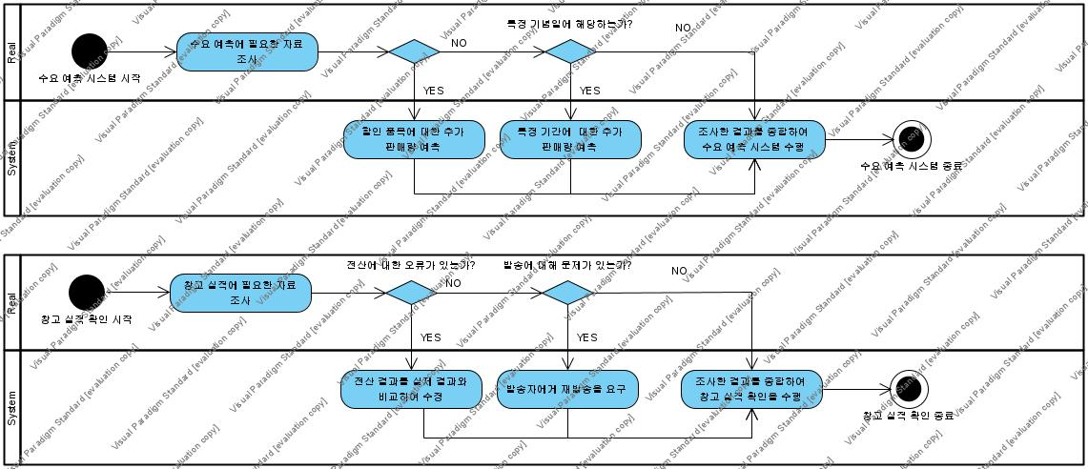

P06 Activity Diagram
Notes:
수요 예측 시스템 : 시스템 수행 시 수요 예측에 필요한 자료를 수집하고(해당 지점의 과거의 수요는 어느 정도 였는가, 할인 품목을 뭐가 있고 얼마나 할인을 하는가, 특정 기념일이 가까워 추가로 판매량이 늘어날 제품이 있는가 등) 결과를 종합하여 시스템을 수행하고 최종 결과를 요청자에게 반환해 줌.
창고 실적 확인 : 창고 실적 확인 시스템을 수행하면 전상상의 창고 실적과 실제 창고 실적을 비교하여 맞지 않을 시에는 어느 부분에서 문제가 있었는가를 확인하고 최종 결과를 요청자에게 반환해 줌.

Slide 13
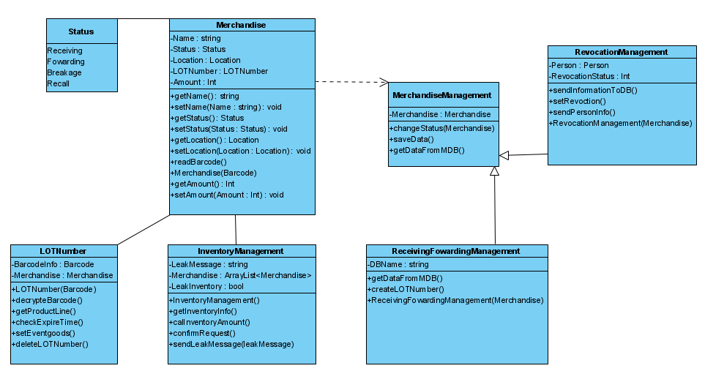

Class Diagram
창고관리 시스템

Slide 14
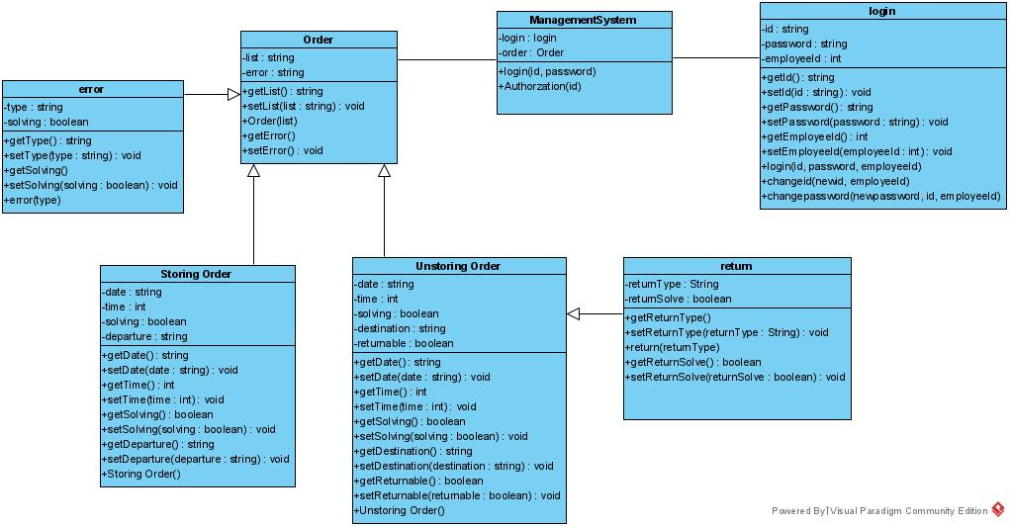

Class Diagram 발주시스템
Notes:
물류창고의 입출고에 대한 클래스 다이러 그램
Error, Storing Order(입고), Unstoring Order(출고)는 Order 클래스를 상속 받아 구현함
Return(반송) 클래스는 Unstoring Order(출고) 클래스를 상속받아 구현함
Order 클래스와 Login 클래스는 ManagementSystem과 관련이 있음

Slide 15
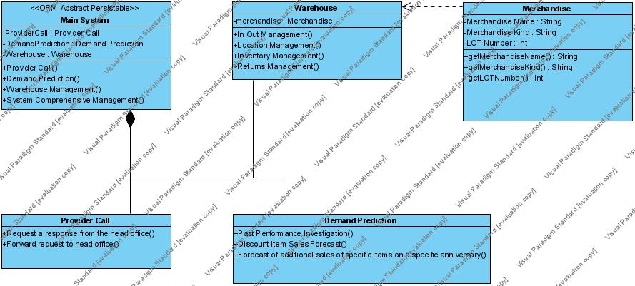
Class Diagram 본사시스템
Notes:
Main System Class가 있고, Provider Call, Demand Prediction, Warehouse Class가 Main System Class에 연결 됨.
Provider Call Class는 본사에 답변을 요청하는 기능과, 본사로 요청을 전달하는 기능을 가짐.
Demand Prediction Class는 과거의 실적 조사 기능과 할인 품목의 판매를 예측하는 기능, 특정 기념일의 특정 품목에 대한 추가 판매 예측 기능을 가짐.
Warehouse Class는 Merchandise Class 속성을 가지며 입출고 관리, 물품 위치 관리, 창고 관리, 환불(반품) 관리 기능을 가지며,
Merchandise Class는 물품의 이름과 종류, LOT 번호로 구성.

Slide 16
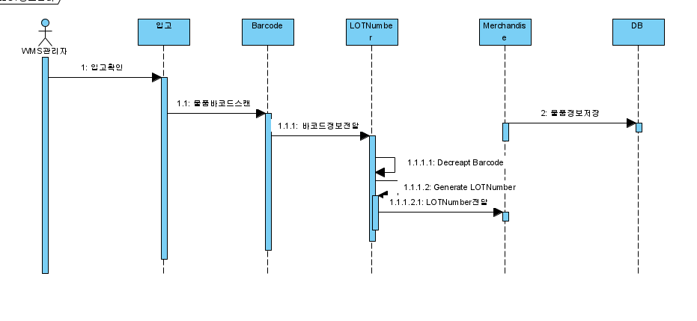
Sequence Diagram
LOT정보 관리시스템

Slide 17
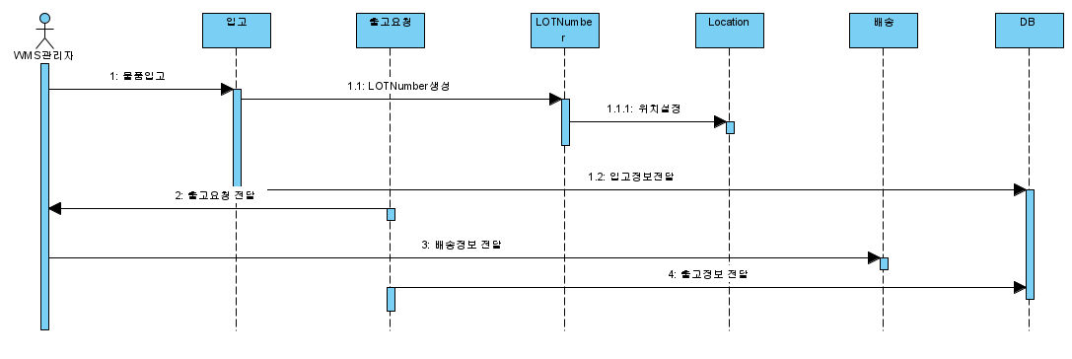
Sequence Diagram
입출고물품 관리

Slide 18
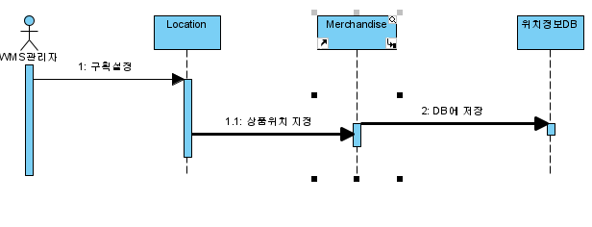
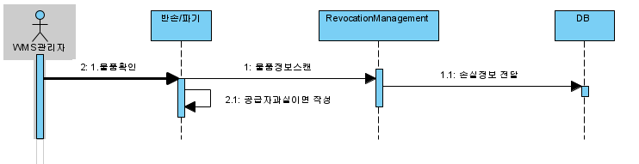

Sequence Diagram
로케이션 관리
Sequence Diagram
반손/파기물품 관리

Slide 19
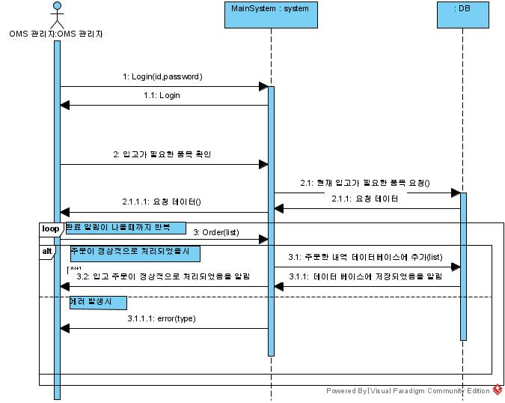
시스템을 통해 OMS 관리자가 입고를 관리하는 과정을 나타낸 Sequence Diagram
Notes:
시스템을 통해 OMS 관리자가 입고를 관리하는 과정을 나타낸 Sequence Diagram
1.먼저 관리자 시스템에 로그인한다.
2.관리자가 시스템에서 입고가 필요한 품목들을 확인하려고 하면 시스템은 데이터베이스로부터 현재 입고가 필요한 품목들 데이터를 가져와 관리자에게 보여준다
3.관리자가 시스템을 통해 재고 상황등을 보고 입고 주문을 요청하면 시스템은 주문 내역을 데이터 베이스에 저장한다.
만일 시스템 오류등으로 주문이 정상적으로 처리되지 않을시 다시 재 주문한다.

Slide 20
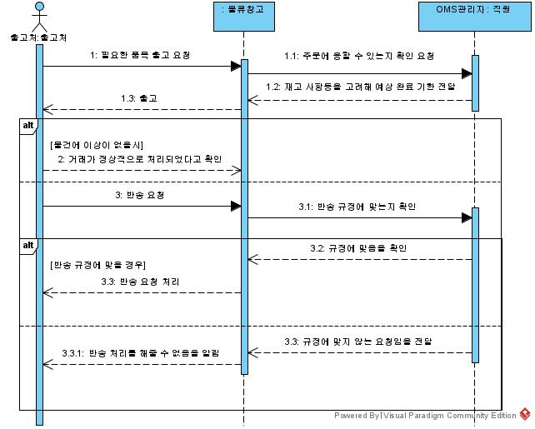
출고처가 물류창고에 출고 요청을 하는 Sequence Diagram
Notes:
출고처가 물류창고에 출고 요청을 하는 Sequence Diagram
1.출고처 관리자가 물류창고에 필요한 품목들을 요청한다.
2.물류창고에서는 재고 상황등에 따라 출고 요청을 처리할 수 있는 예상 기한을 알려주고 요청한 품목들을 출고해준다.
3. 출고처 관리자가 출고 요청에 이상이 있다고 생각할 경우 물류 창고에 반송 요청을 하며, 만일 반송 규정에 맞을 경우에는 물류창고에서는 반송 요청을 처리해 준다.

Slide 21
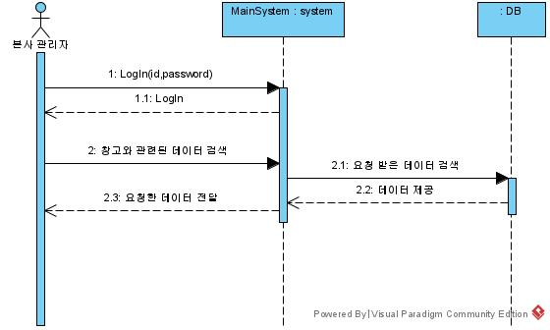
Sequence Diagram
Notes:
본사 관리자가 메인 시스템에 로그인한다.
찾을려고 하는 데이터를 검색하면 시스템은 데이터베이스에서 관련 데이터를 가져와 관리자에게 보여준다.

Slide 22
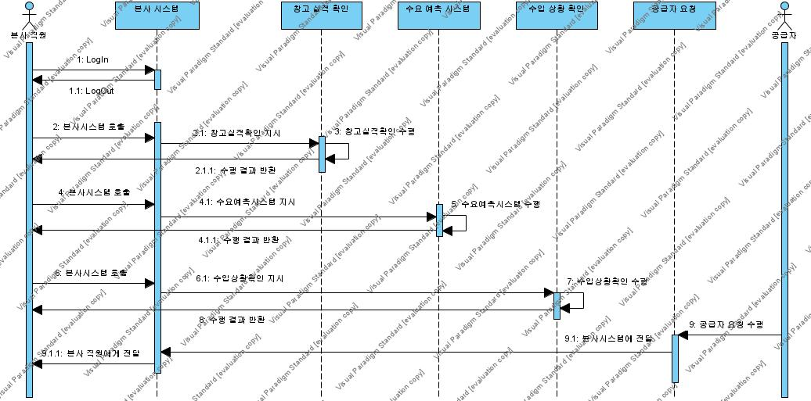
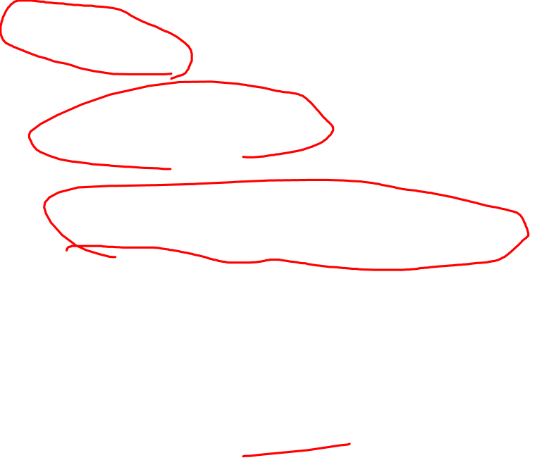
P09 Sequence Diagram
Notes:
본사의 직원이 본사 시스템에 로그인을 하고, 본사 시스템을 통해서 각각 창고 실적 확인, 수요 예측 시스템, 수입 상황 확인의 수행을 요구하면
각 시스템에서는 해당 시스템을 진행하고 그 결과를 본사 시스템에 반환하면 본사 시스템은 그 결과를 본사 직원에게 전달해 줌.
공급자 요청의 경우 공급자가 본사 시스템에 요청을 전달하면 본사 시스템이 본사 직원에게 해당 요청을 전달해 줌.

Slide 23
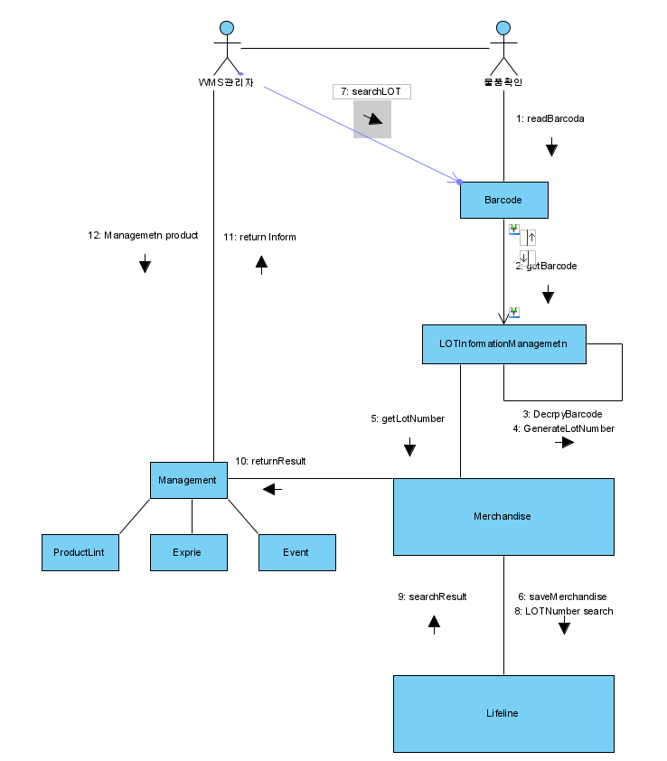

Communication Diagram
LOT정보 관리

Slide 24
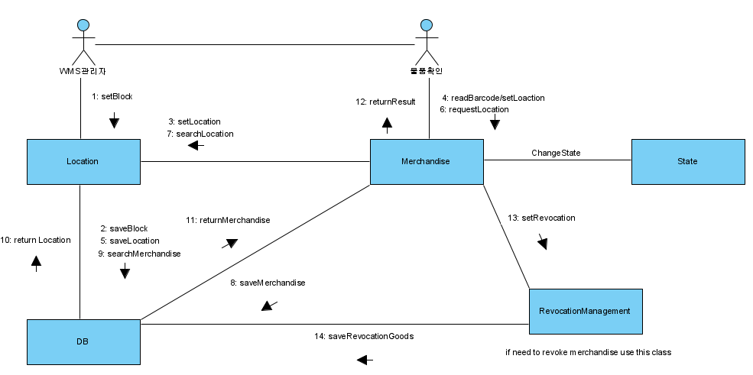

Communication Diagram
로케이션 관리

Slide 25
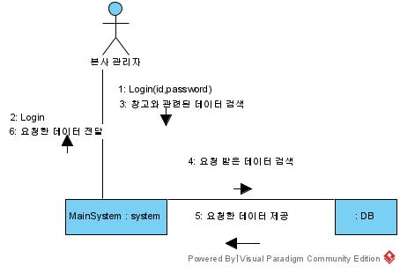
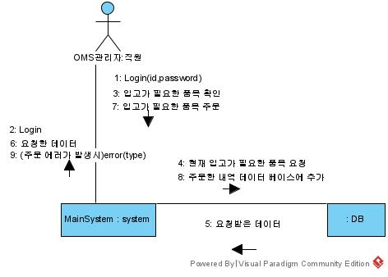
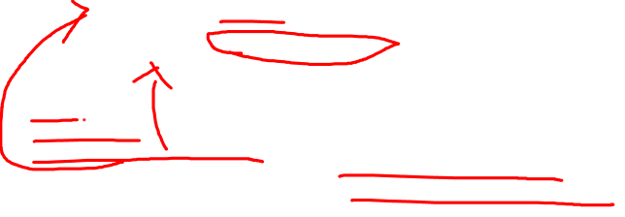
본사 관리자의 Communication Diagram
Notes:
1. 본사 관리자의 Communication Diagram
본사 관리자가 시스템에 로그인한뒤 시스템에 원하는 데이터를 요청한다.
시스템은 요청한 데이터를 데이터베이스에서 검색해 본사 관리자에게 보여준다.
2. OMS관리자가 입고 요청을 처리하는 커뮤니케이션 다이어그램
OMS 관리자가 시스템에 로그인 한뒤 입고가 필요한 품목을 시스템을 통해 확인하려고 하면 시스템은 데이터베이스로부터 입고가 필요한 품목들을 출력해준다.
OMS 관리자는 현재 입고가 필요한 품목들을 확인한뒤 시스템을 통해 입고 요청을 진행하고 시스템을 주문 내역을 데이터 베이스에 저장한다.
*만일 시스템에 에러가 발생할 경우 처리를 완료했다는 알림 대신 에러가 발생했다는 에러를 출력한다.

Slide 26
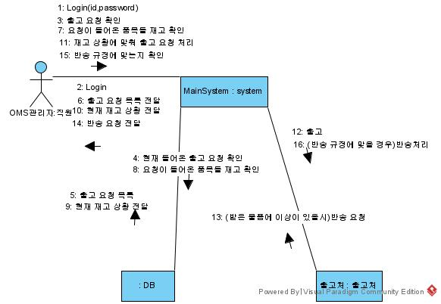
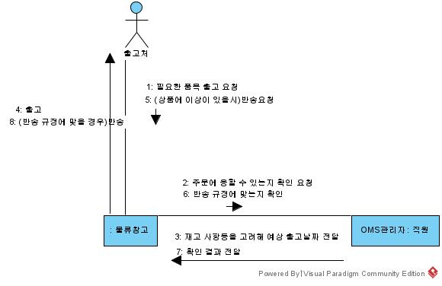

OMS관리자가 출고 요청을 처리하는 커뮤니케이션 다이어그램
Notes:
1. OMS관리자가 출고 요청을 처리하는 커뮤니케이션 다이어그램
OMS 관리자가 시스템에 로그인 한뒤 들어온 출고 요청을 확인하려고 하면 시스템은 데이터베이스로부터 들어온 출고 요청 목록들을 출력해준다.
OMS 관리자는 시스템을 통해 출고 요청을 받은 품목들의 재고 상황을 확인하며, 시스템은 데이터베이스로부터 요청 받은 품목들의 재고 데이터를 가져와 관리자에게 보여준다.
출고 요청을 처리할 수 있을 경우 품목들을 출고하며, 반일 출고한 요청중 반송 요청이 들어온다면 규정에 맞춰 반송 요청을 처리해준다.
*만일 시스템에 에러가 발생할 경우 처리를 완료했다는 알림 대신 에러가 발생했다는 에러를 출력한다.
출고처의 출고 요청 커뮤니케이션 다이어그램
필요한 품목들을 출고 요청하면, 물류창고에서는 재고 상황에 따라 예상되는 출고 날짜를 계산한뒤 출고 요청을 처리한다.
반일 출고한 상품에 문제가 생겼을 경우 출고처에서는 물류창고에 반송을 요청하며, 창고에서는 반송 요청이 규정에 맞을 경우 규정에 맞게 반송 요청을 처리해준다.

Slide 27
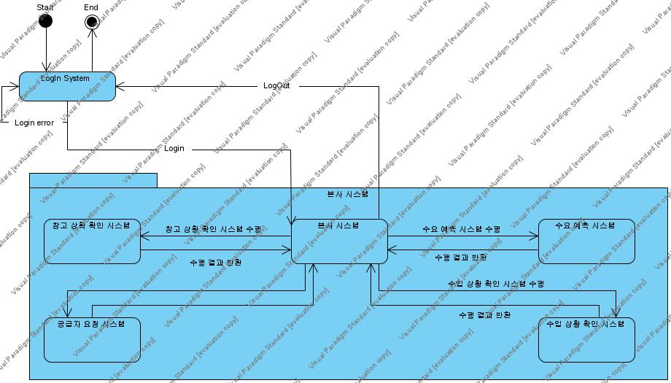

P10 Communication Diagram
Notes:
시스템 시작 시 Log In을 진행하고 본사 시스템에 접속하여 각각의 하위 시스템들을 진행하면 해당 시스템에 맞는 진행과정을 거쳐 결과를 반환, 본사 시스템 종료 시 Log Out.

Slide 28
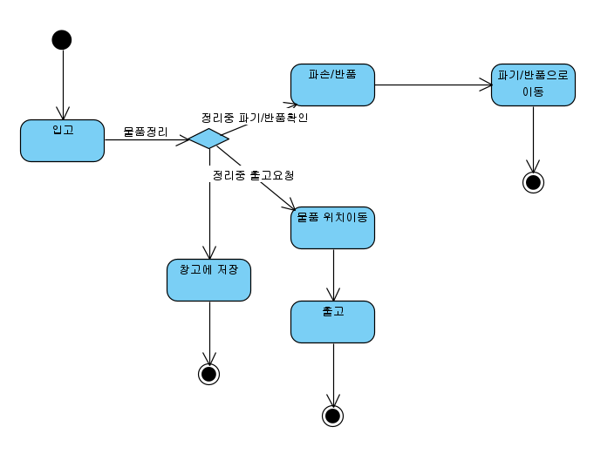
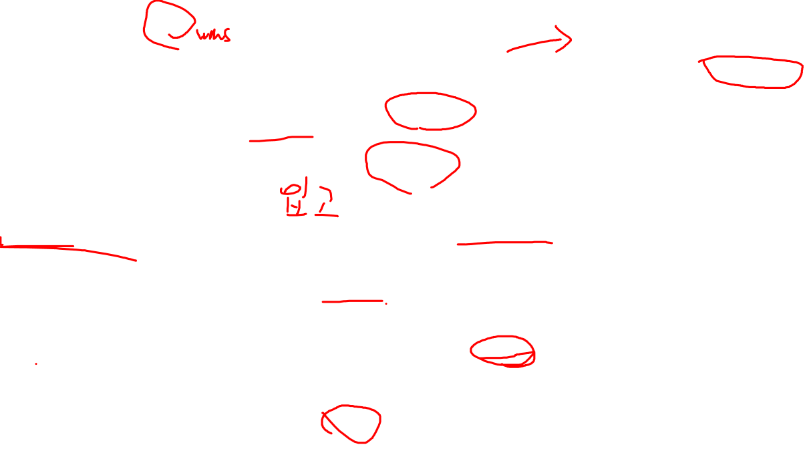
Statement Diagram
로케이션 관리

Slide 29
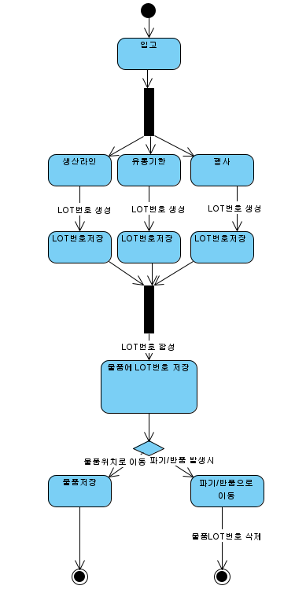
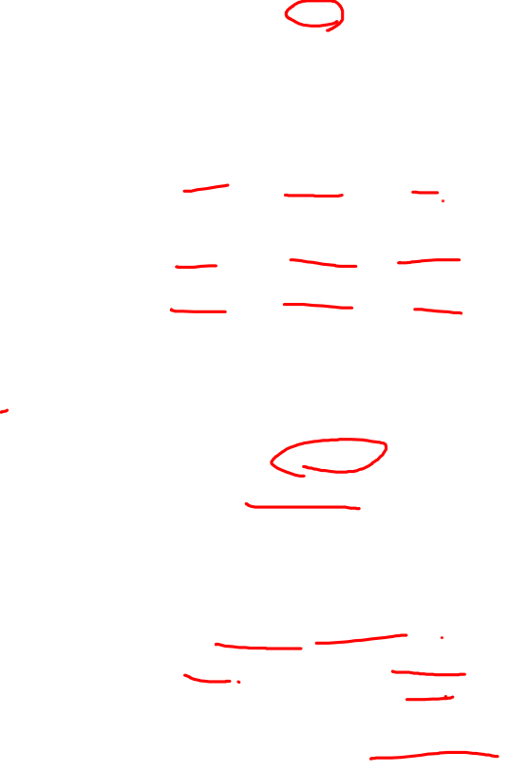
Statement Diagram
LOT정보 관리

Slide 30
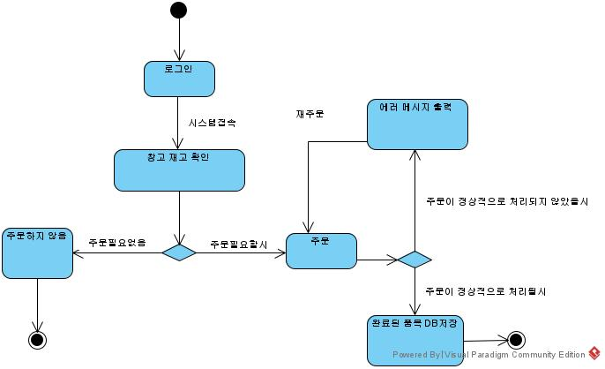
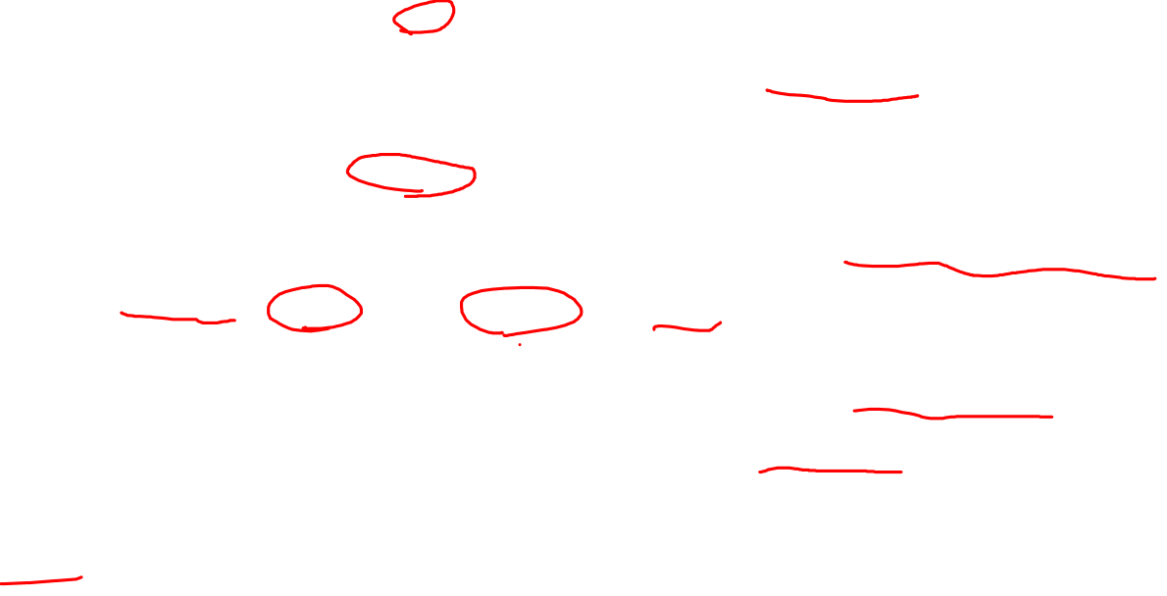
물류창고의 입고 관리 State Machine Diagram
Notes:
물류창고의 입고 관리 State Machine Diagram
시스템에 로그인하여 창고 재고를 확인하며, 만일 주문이 필요 없을 경우 주문 요청을 처리하지 않음 / 재고 부족등으로 주문이 필요하다면 입고 요청
입고 요청이 정상적으로 처리되었을 경우 주문 내역을 DB에 저장 / 만일 시스템 오류 등으로 주문이 정상적으로 처리 되지 않을 경우 에러 메시지를 출력한뒤 다시 입고 주문 요청

Slide 31
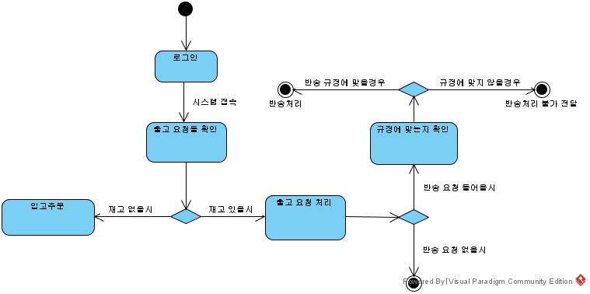
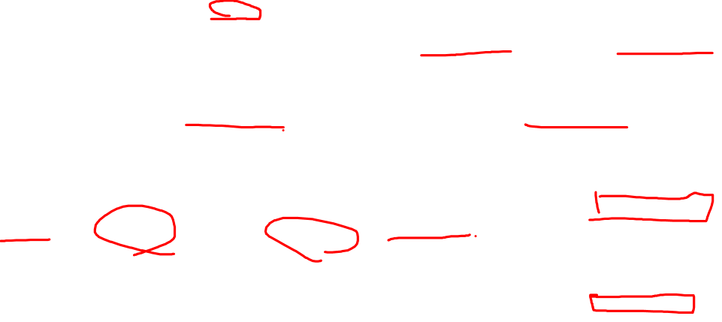
물류창고의 출고 관리 State Machine Diagram
Notes:
물류창고의 출고 관리 State Machine Diagram
시스템에 로그인한뒤 들어온 출고 요청들 확인
만일 출고 요청 받은 품목들의 재고가 부족한 경우 관련 품목들 입고 요청 / 재고가 있을 경우 출고 요청 처리
반송 요청 없을 경우 출고 요청 처리 완료 / 반일 반송 요청이 들어올 경우 반송 요청이 규정에 맞는지 확인
반송 요청이 규정에 맞을 경우 규정에 맞게 반송 처리 / 만일 규정에 맞지 않을 경우 반송 요청을 처리할 수 없음을 알림

Slide 32
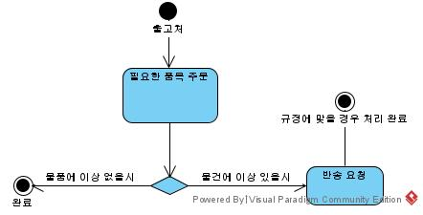
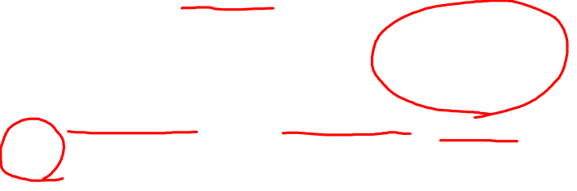
출고처의 출고 요청 State Machine Diagram
Notes:
출고처의 출고 요청 State Machine Diagram
출고처가 재고 상황등에 따라 물류창고에 필요한 품목들 출고 요청
만일 입고 받은 품목들이 이상 없을 경우 출고 요청 처리 완료 / 물건에 이상이 있을시 물류 창고에 반송 요청
반송 요청이 규정에 맞을 경우 반송 요청 정상적으로 처리

Slide 33
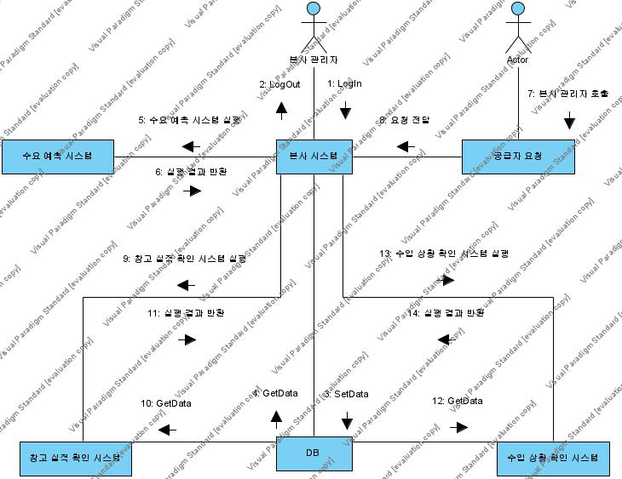
P10 StateMachine Diagram
Notes:
본사 직원이 본사 시스템에 Log In하고 각각의 시스템 수행 시 각 시스템은 수행 결과를 반환.
창고 실적 확인과 수입 상황 확인은 DB에서 정보를 받아와 작업을 수행.

Slide 34
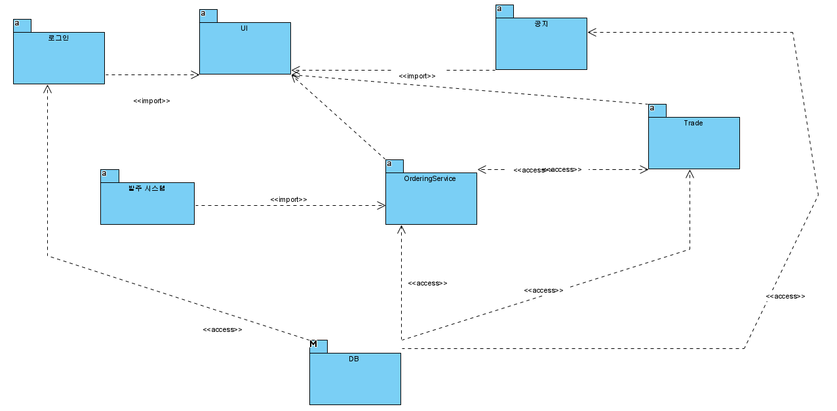
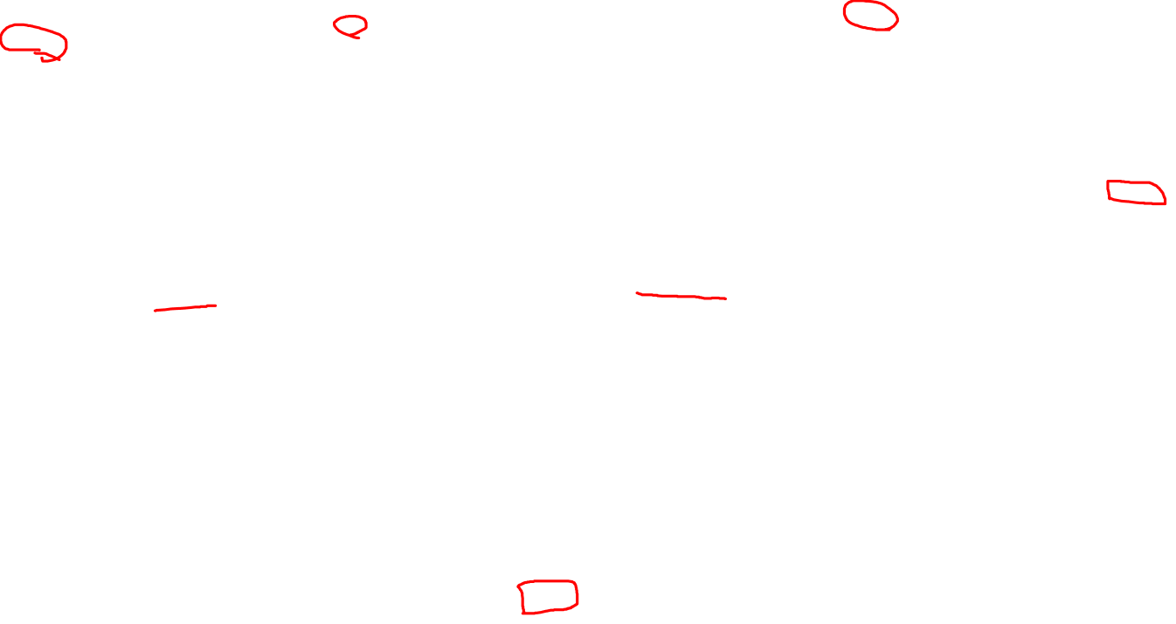
Package Diagram
발주 소프트웨어

Slide 35
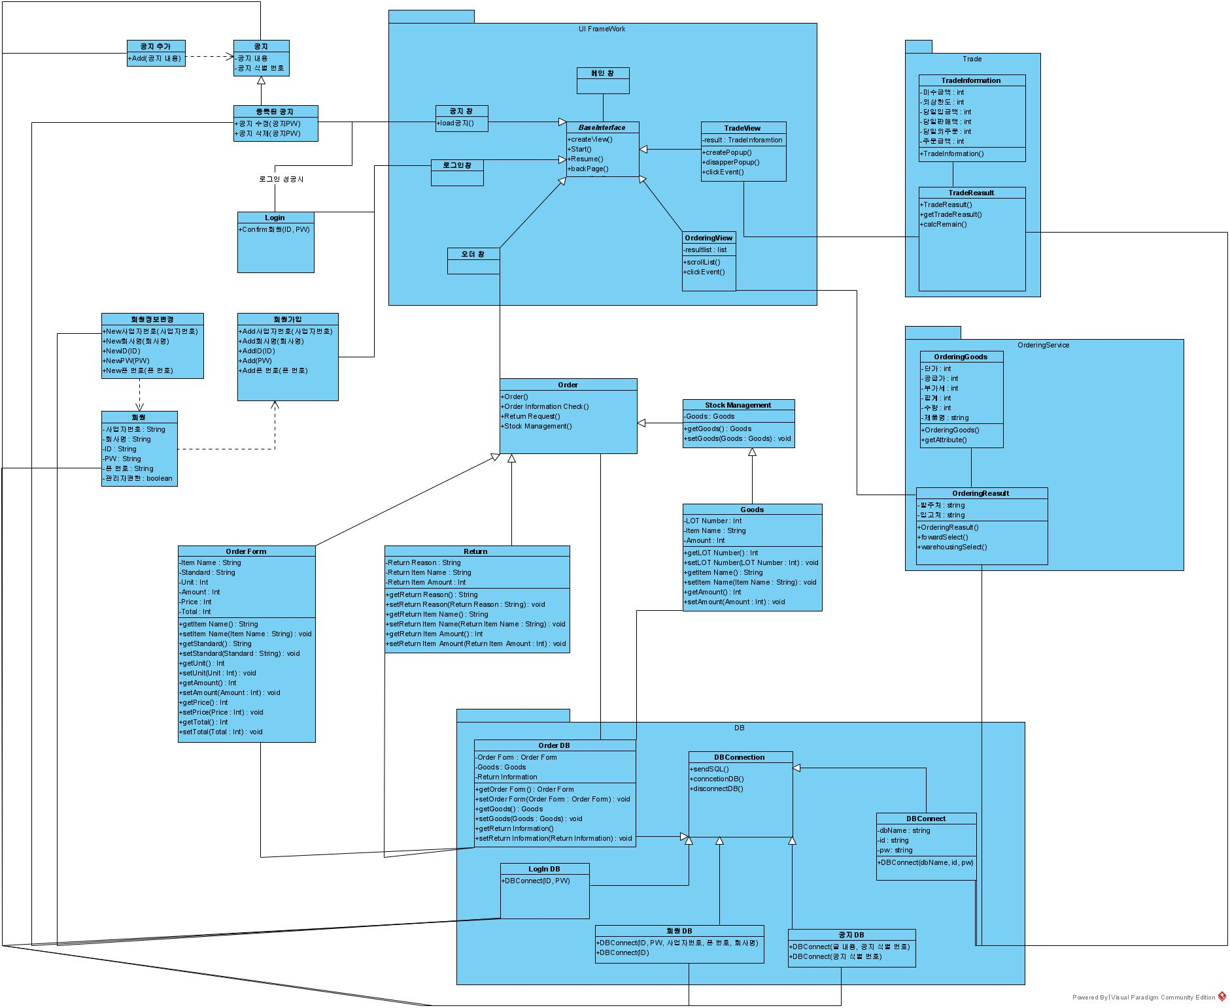

Class Diagram
발주 소프트웨어

Slide 36


Entity Relationship Diagram
발주 소프트웨어

